Slide 1
ÚZKO, s. r. o. BAR S LÁSKOU A CITEM PRO NEALKOHOLICKÉ DRINKY
Web: uzko-cz.webnode.cz
E-mail: uzko@post.cz
Instagram: uzko_bar
Tel. č.: 601 119 951
Brno, Úzká 404/4

Slide 2
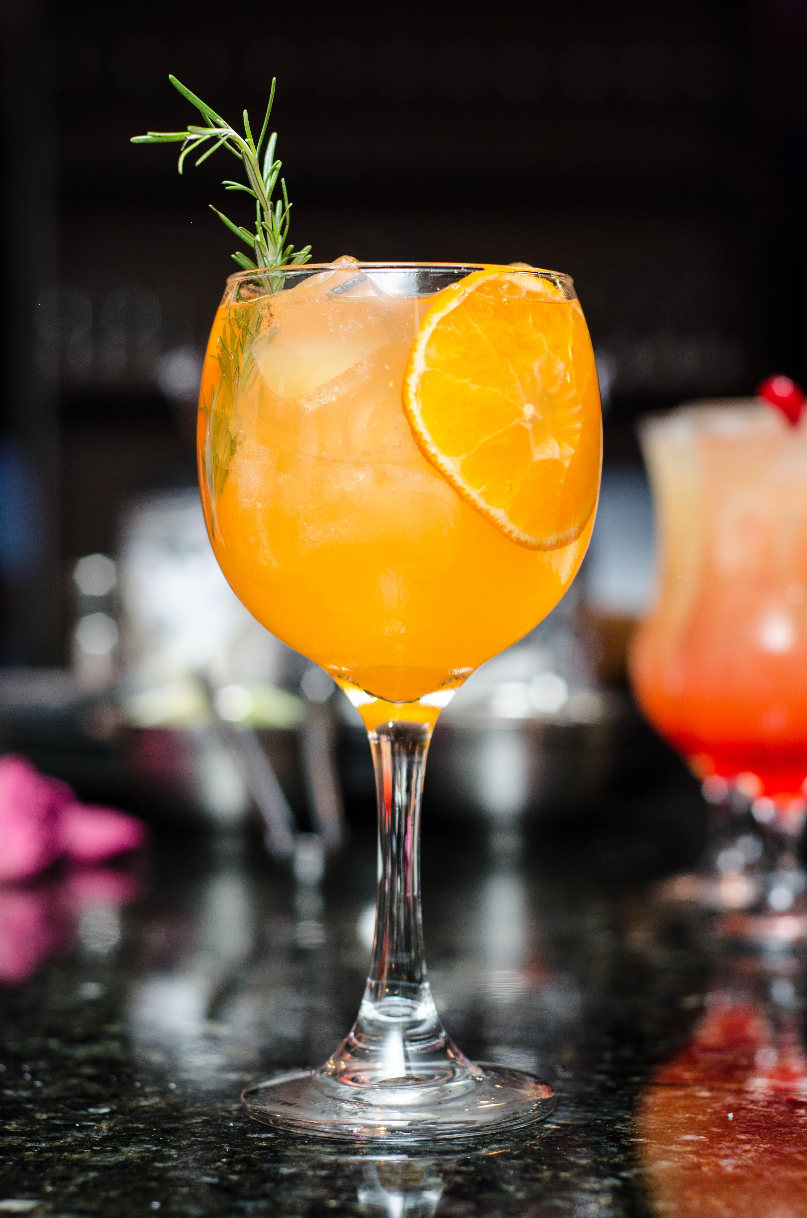
Něco málo o nás
Jsme jedinečný bar s osobitým nápadem
Podáváme čistě nealko drinky
Drink Vám přijede doslova pod ruku
Bez ohledu na věk, či na to, jestli máte zrovna pracovní pauzu nebo dlouhou cestu před sebou
Vytvořili jsme místo, kde se může každý z Vás cítit dobře

Slide 3
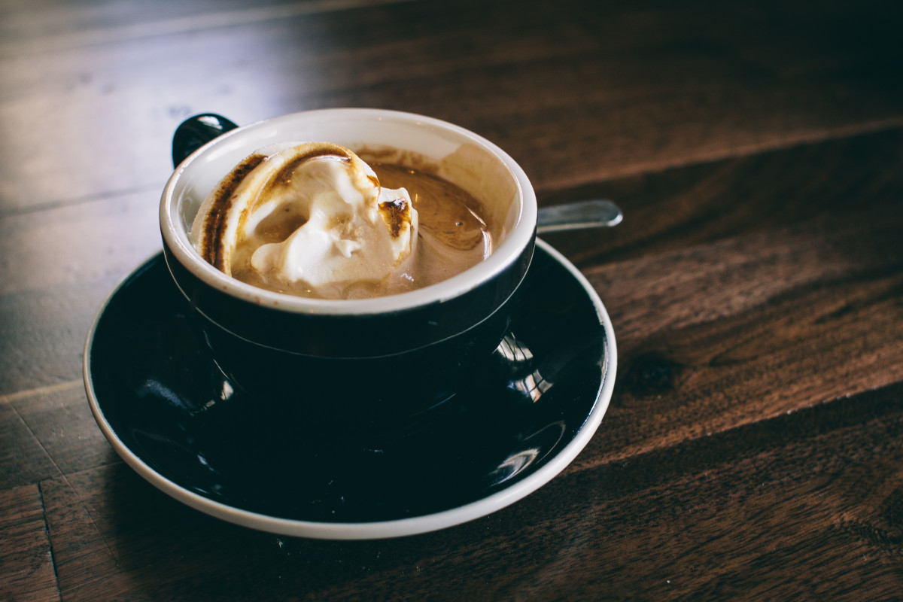
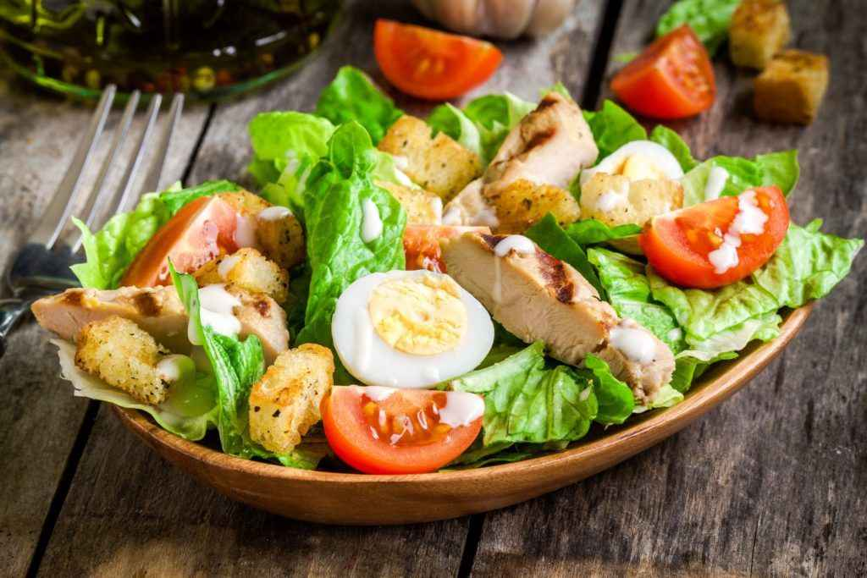
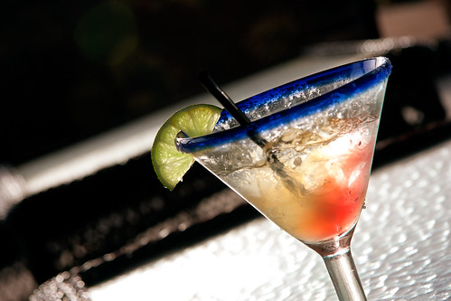
Co vše u nás najdete?
Nealko drinky
Káva a čaj
Dezerty
Saláty a polévky
Něco malého na zub

Slide 4
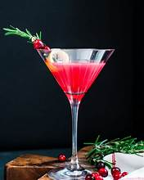
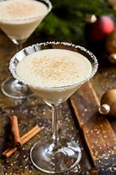
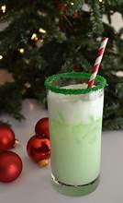
Speciální adventní nabídka
skinny santa
snowy-man
elfer drink
perníčkové latte
cukroví dle denní nabídky

Slide 5
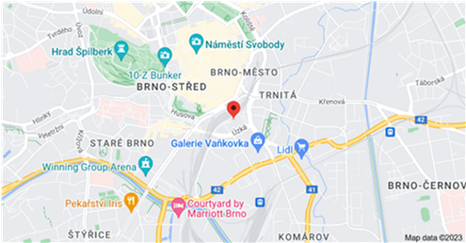
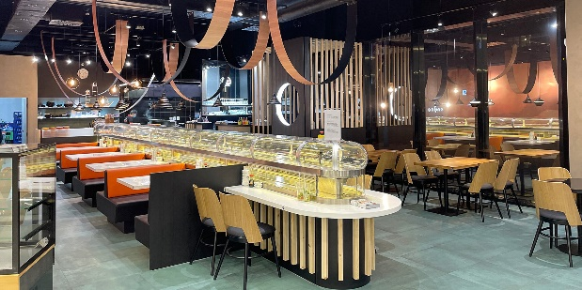
Náhled našeho baru
kde nás hledat?
Brno, ul. Úzká 404/4

Slide 6
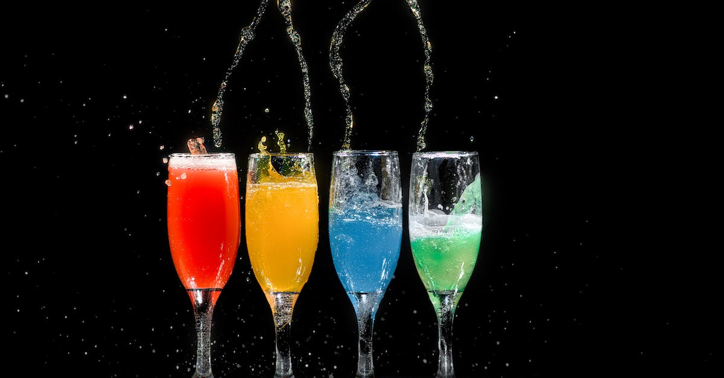
Jak to u nás funguje?
Při vstupu zaplatíte 650 Kč a můžete pít drinky o velikosti 0,2 l po dobu 2,5 hodiny zcela neomezeně
Máte též možnost objednat si drink samostatně o velikosti 0,5 l – platí se zvlášť

Slide 7
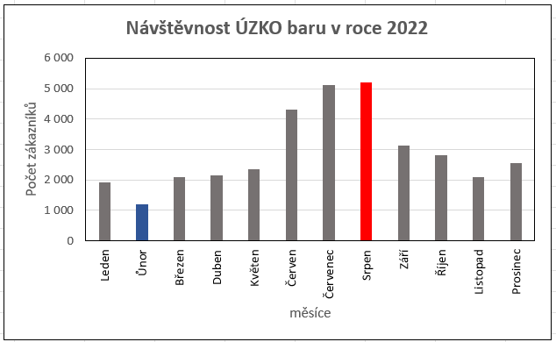
Návštěvnost za minulý rok
Nejvyšší návštěvnost zaznamenáváme v srpnu
Nejnižší v únoru
Návštěvnost je samozřejmě proměnlivá, každopádně v letních měsících je zpravidla nejvyšší

Slide 8
Náš tým
Ředitelka: Nikita Rajnohová Zástupkyně ředitelky: Helena Šrámková
Personální oddělení: Právní oddělení: Margetingové oddělení: Účetní oddělení:
Vladimír Vochozka Patrik Šedivý Adam Novák Daniel Krejčí
Barbora Kellnerová Linh Nguyen Linda Šupitarová Adam Lácha
Vojtěch Ženíšek Adéla Marešová Michael Hýbek
Anja Větrovcová

Slide 9
Děkujeme za Vaši pozornost Vaše Úzko

